Slide 1



专题四
框架

Slide 2

回顾
表格的基本语法？如何创建跨行、跨列 ？
表格布局的应用场合？对数据有什么要求？
用表格布局表单的代码结构是？

Slide 3
预习检查
什么是框架？框架的用途？
框架分为哪两种？
框架网页对应的文件是一个还是多个？

Slide 4
本专题目标
使用框架结构实现多窗口页面
使用<iframe />内嵌复用页面

Slide 5
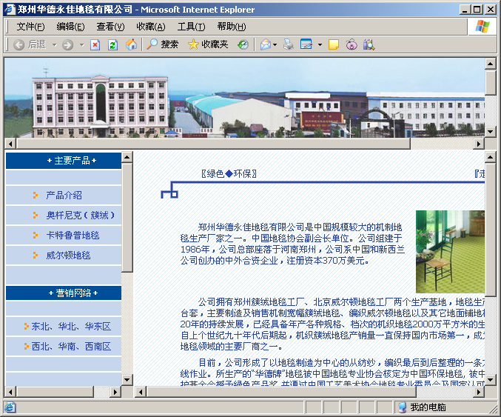
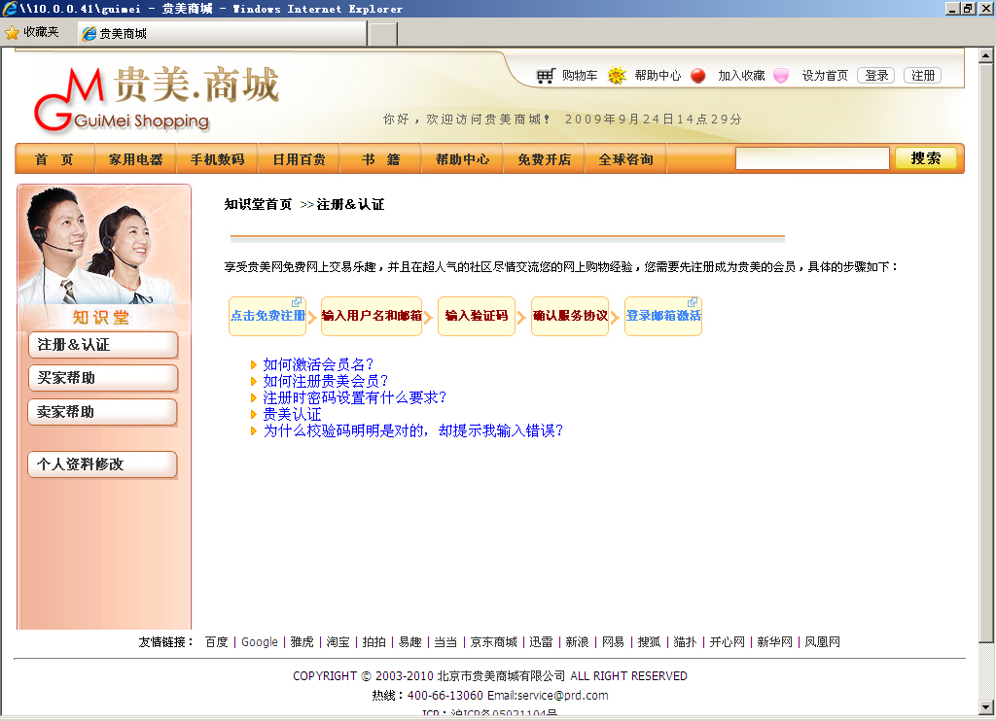
为什么使用框架2-1
为什么使用框架2-1
产品
宣传
客户
服务
页面的一个固定部分显示LOGO或公司信息
在另一个固定部分显示导航部分详细内容
在此处显示详细内容，
页面中此部分是变化的

Slide 6
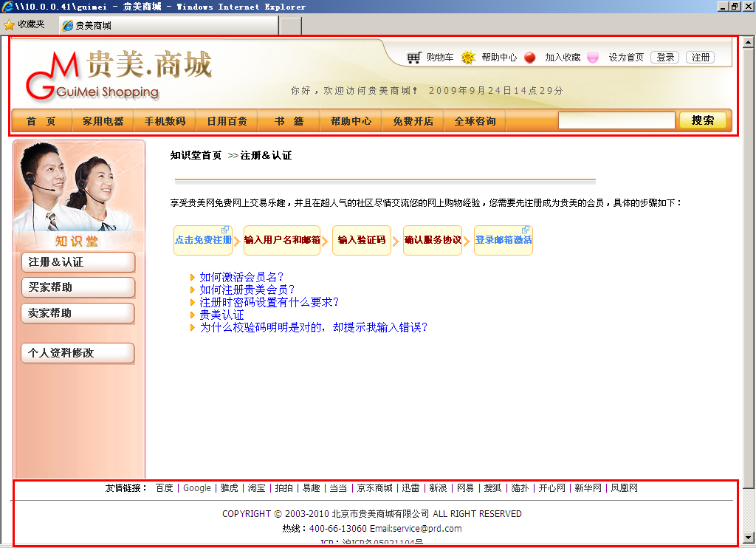
为什么使用框架2-2
框架的两类用途
1）显示多窗口页面---使用<frameset>框架集
2）页面复用—使用<iframe/>内嵌框架
复用站内页面：
head和foot部分

Slide 7
框架文件的特点
框架文件的特点
多个页面文件组成
文件1：
top.html
主文件：
index.html
文件2：left.html
文件3：
right.html

Slide 8
框架概述
一个浏览器窗体可以通过几个页面的组合来显示。我们可以使用框架来完成这项工作。(框架可以把HTML文档分为多个页面)
框架页使用了表格的方式组合，可以分为数行与数列。
HTML框架使用frameset标签把浏览器的窗体分为多个行与列的框架页，每个页面又使用了frame标签定义，同时应该使用noframes定义浏览器不支持框架时显示的内容。

Slide 9

框架的基本结构3-1
创建框架网页的步骤
1）创建各子窗口对应的HTML文件
2）创建整个框架页面文件，引用子窗口文件
框架页面的基本语法
将窗口分割成左中右3个部分,可选
将窗口分割成上下2个部分,可选
边框尺寸大小
<frameset cols="25%,50%,*" rows ="50%,*" border="5">
<frame src="the_first.html ">
……
</frameset>
引用各窗口要显示的网页文件

Slide 10
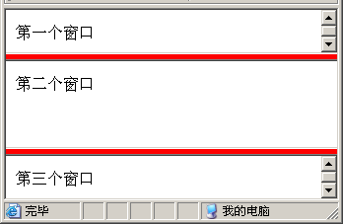

框架的基本结构3-2
框架的基本结构3-2
纵向分割窗口
将窗口分割成上中下3部分
窗口边框的宽度
……
<frameset bordercolor="red" rows="25%,50%,*" border="5">
<frame src="subframe/the_first.html" name="top" />
<frame src="subframe/the_second.html" name="middle" />
<frame src="subframe/the_third.html" name="bottom" />
</frameset>
<noframes>
<body> 如浏览器不支持框架，才显示body内的内容 </body>
</noframes>
……
推荐：将窗口子文件放在单独的文件中用于区分
注意：
1、框架和body不能共存
2、为了兼容性，可以使用<noframes>标签
操作演示1：纵向分割窗口

Slide 11
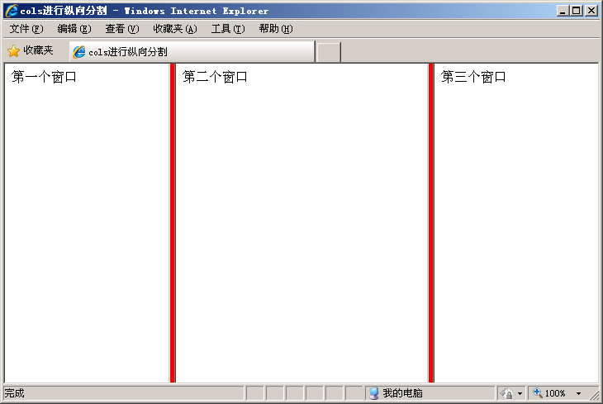
框架的基本结构3-3
框架的基本结构3-3
横向分为3个窗口
横向分割窗口
……
<frameset cols="200,*,200" border="5" bordercolor="#FF0000">
<frame name="leftFrame" src="subframe/the_first.html" />
<frame name="mainFrame" src="subframe/the_second.html" />
<frame name="rightFrame" src="subframe/the_third.html" />
</frameset>
……
操作演示2：横向分割窗口

Slide 12

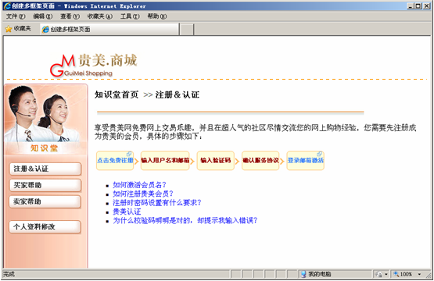
框架实现多窗口页面
框架实现多窗口页面
典型的2行2列结构
2行2列的
窗口划分
scrolling属性：是否显示滚动条
<frameset rows="20%,*" frameborder="0">
<frame src="subframe/top.html" name="topframe" scrolling="no"
noresize="noresize" />
<frameset cols="20%,*">
<frame src="subframe/left.html" name="leftframe"scrolling="no"
noresize="noresize" />
<frame src="subframe/right.html" name="rightframe" />
</frameset>
</frameset>
如何实现？
操作演示3：创建多个复杂的窗口

Slide 13
如何实现窗口间的关联3-1
何实现窗口间的关联3-1
如何实现左列导航，在右面显示相关页面？
使用<a>标签的target目标窗口属性

Slide 14
如何实现窗口间的关联3-2
如何实现窗口间的关联3-2
实现窗口间关联的步骤
1）设置窗口名（框架主页）
2）设置<a>的target属性（窗口子页面 ）
设置右窗口名为：rightFrame
……
<frameset rows="20%,*" frameborder="0">
... ...
<frame src="subframe/right.html" name="rightFrame">
... ...
</frameset>
……
设置链接在右窗口中打开
……
<a href="buy.html" target="rightFrame">
……
操作演示4：窗口链接的显示位置

Slide 15
如何实现窗口间的关联3-3
target的其他用法
1）在新窗口中显示：_blank
2）在自身窗口中显示：_self
3）在上级窗口显示：_top
4）在父窗口显示：_parent
操作演示4：窗口链接的显示位置

Slide 16
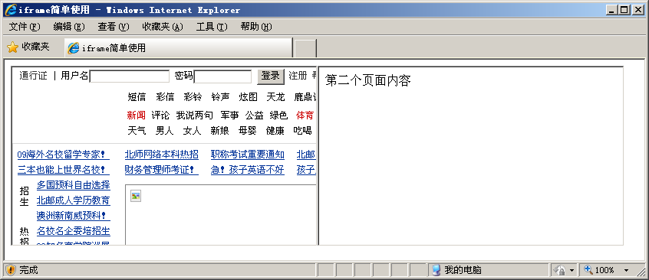
为什么使用<iframe/>
<frameset>需要使用多个文件，目录结构复杂
内嵌较为灵活，可以在网页的任何位置使用
可以作为模板，在本网站的多个页面复用
整个页面只有局部窗口引用sohu的内容

Slide 17
基本语法2-1
基本语法2-1
和<frameset>不同，放在<body>标签内
……
<body>
<iframe src="引用页面地址" name="框架标识名"
frameborder="边框" scrolling="no" />
<body>
……
指明引用的网页文件

Slide 18

基本语法2-2
基本语法2-2
在网页中创建内嵌框架
引用站外页面：sohu
……
<body>
<iframe src="http://www.sohu.com" width="400px"
height="236px" frameborder="1" scrolling="no" />
<iframe src="subframe/the_second.html"
width="400px" height="236px" scrolling="no" />
</body>
……
引用站内页面
操作演示5：iframe基本语法

Slide 19
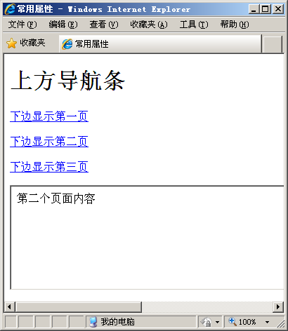
常用属性
常用属性
在内嵌窗口mainFrame显示链接内容
如何设置在内嵌窗口显示
……
<a href="subframe/the_third.html" target="mainFrame">
下边显示第三页</a>
… …
<iframe name="mainFrame" width="800px" height="150px"
scrolling="yes" noresize="noresize"
src="subframe/the_second.html" />
… …
设置窗口名
如何实现？
操作演示6：iframe常用属性

Slide 20
总结
框架的基本语法？
如何实现2行2列的典型框架？
如何实现窗口间管理？
内嵌框架的语法？

Slide 21

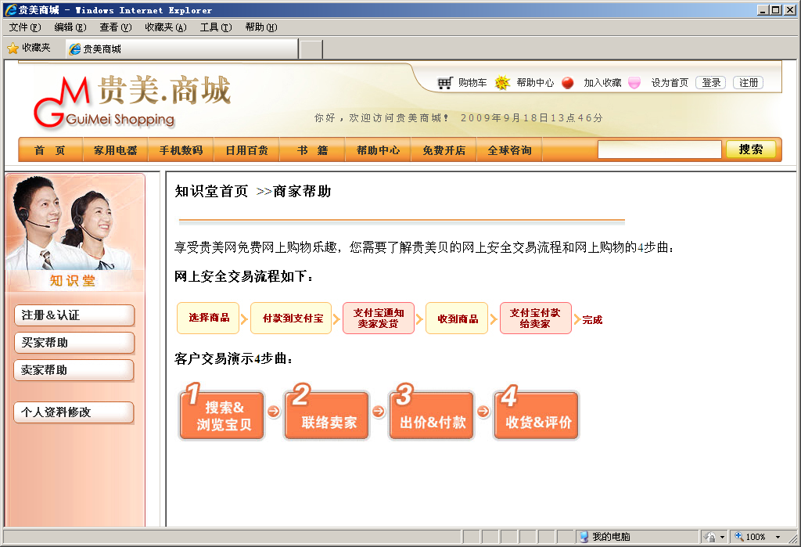
练习——用框架分割多个窗口
需求说明：
根据提供的子窗口页面素材实现
完成时间：25分钟

Slide 22
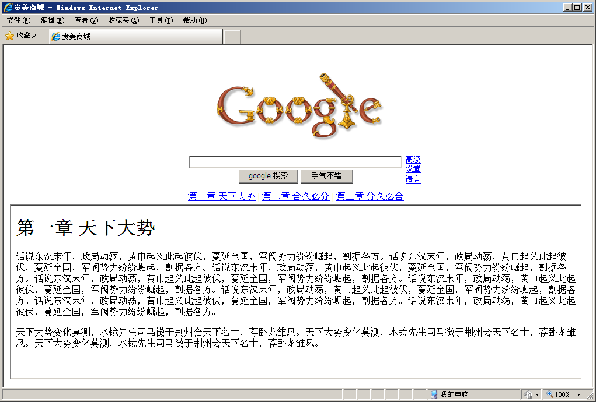
练习——引用google主页
需求说明：
实现
引用Google主页
完成时间：10分钟

Slide 23
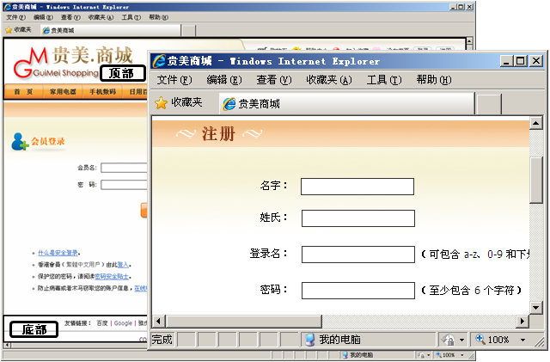
练习——<iframe>实现页面复用
需求说明：
根据提供的素材实现
完成时间：10分钟

Slide 24

作业
作业用框架技术实现此（静态）网页，注意header和footer页的引用
课后作业
必做
1、
选做
备课时在此添加内容
预习作业
课时在此添加内容

